Slide 1
Mr A, 50 ans récidive de lombalgies

Slide 2
Mr A.
ATCD:
  Pneumothorax à répétition (1982, 1994, 2001)
  Infection par le VIH (1995)
  Toxoplasmose cérébrale (1995)
  HTA essentielle (2016)
  Cure sténose du canal lombaire avec exérèse discale L3-L4 (1999 )
  Hernie discale L4-L5 (discectomie 10 oct 2014)
  tuberculose bovine chez la mère
Lors de la reprise du travail le 01/09/16 : lombo-sciatique traitée par 8 jours d'AINS et doliprane
  Diminution des accès douloureux mais persistance fond douloureux.
  Marche à pied 45mns x 2 /jour sur conseil de son médecin.
Clinique:
  37°2
  Bon Etat général
  Contracture paralombaire
  Pas de déficit, pas de trajet radiculaire
  Lasègue 40°, doigt-sol 30 cms
lombalgie, douleur neuropathique S1 tronquée, épisode de cruralgie traitée par 8 jours AINS + antalgiques calmant la symptomatologie. Persistance d’une diminution des activités quotidiennes

Slide 3
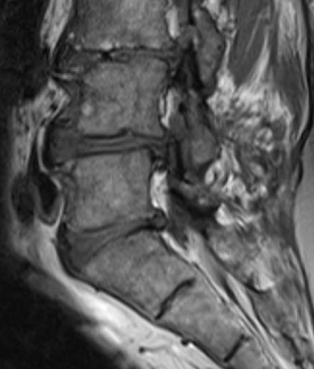
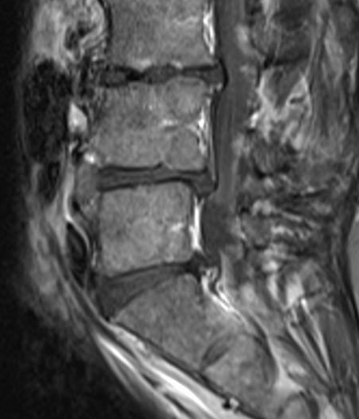
20/05/2014
T1
T1 Gado
T2
10/10/2014 Intervention :
Cure chirurgicale d'une hernie discale L4-L5 bilatérale, prédominant à droite.
Sous anesthésie générale, patient en position genupectorale.
Reprise du tiers inférieur de l'incision lombaire précédente, étendue vers le bas d'environ 2 cm.

Slide 4
Conduite à Tenir

Slide 5
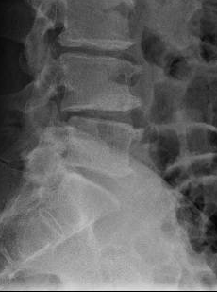
Conduite à Tenir
  Clinique +++ Lombalgies permanentes avec majoration au petit matin
Radiographie
CRP 7,8 mg/l

Slide 6
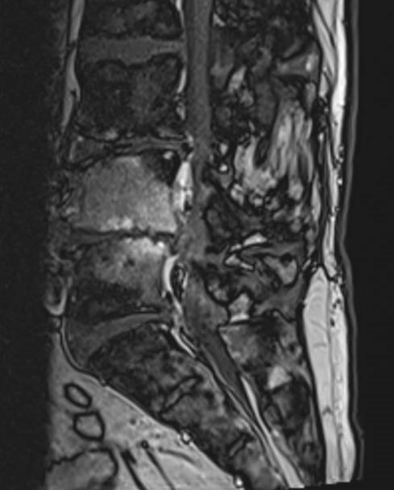
IRM
26/09/2016
Compte-rendu IRM lombaire le 26/09/16 :
remaniement inflammatoires rehaussés après injection de gadolinium des vertèbres L4-L5 avec rehaussement du psoas droit : spondylite
Epanchement liquidien zygapophysaire postérieur L4-L5 droit
à Evocateur spondylodiscite tuberculeuse
T1 Gado

Slide 7
Conduite à Tenir

Slide 8
Conduite à Tenir
Hémocultures
Ponction Biopsie Radioguidée

Slide 10
Ponction Biopsie Radioguidée
Bactério: 3 prélèvements
Mycobactéries: 2 prlvts
Anatomopathologie: 2 prlvts
07/10/2016

Slide 11
BIOPSIE D'OS
Localisation: VERTEBRE
Origine et Localisation DISQUE L4 L5
CYTOLOGIE: Leucocytes Absence
EXAMEN DIRECT: Négatif
CULTURE
Rares colonies de
Staphylococcus epidermidis
Antibiogramme ci-joint
BETALACTAMINES
Pénicilline G Résistant
Oxacilline Sensible
AMINOSIDES
Kanamycine Sensible
Tobramycine Sensible
Gentamicine Sensible
MACROLIDES ET APPARENTES
Erythromycine Résistant
Clindamycine 2 Sensible
Pristinamycine Sensible
QUINOLONES
Ofloxacine Sensible
AUTRES
Tétracycline Sensible
Rifampicine Sensible
Acide fusidique Sensible
Trimethoprime + Sulfamides Sensible
GLYCOPEPTIDES
Vancomycine Sensible
CMI vancomycine : 2mg/L
Téicoplanine Sensible
CMI teicoplanine : 2 mg/L
1/3 prélèvements (+)

Slide 12
ANATOMOPATHOLOGIE
Les deux prélèvements communiqués sont intitulés :
- N°1 : L4
- N°2 : L5
Une carotte chacun (de plus petite taille pour le N°2). Ils ont été immédiatement fixés en formol acétique puis inclus en paraffine
et examinés après décalcification légère.
Conclusion :
Prélèvements peu informatifs en raison des artéfacts liés à la lyse cellulaire (fixation retardée) ;
une ostéite ne peut être éliminée.

Slide 13
PCR ARN 16S: 2/2 négatifs
ANATOMOPATHOLOGIE
Les deux prélèvements communiqués sont intitulés :
- N°1 : L4
- N°2 : L5
Une carotte chacun (de plus petite taille pour le N°2). Ils ont été immédiatement fixés en formol acétique puis inclus en paraffine
et examinés après décalcification légère.
Conclusion :
Prélèvements peu informatifs en raison des artéfacts liés à la lyse cellulaire (fixation retardée) ;
une ostéite ne peut être éliminée.

Slide 14
Mr A
Interrogatoire: doute sur une prise d’antibiotique
Question: l’antibiothérapie préalable négative-t-elle les prélèvements microbiologique ?

Slide 15
L’antibiothérapie préalable négative-t-elle la culture microbiologique d’une PBDV ?
articles contradictoires
J Marschall, CID 2011; 52: 867-72
K Chung-Jong, AAC 2012;56:2122-4
K Chung-Jong, AAC 2015; 59:4 2470-3;

Slide 16
J Marschall, CID 2011; 52: 867-72
92 PBDV: 60 (65%) à l’aiguille, 32 (35%) per op
60 patients (65%) ont reçu des ATB ≤ 14j : médiane 4 j
  43/60 (72%) : culture positive
32 patients (56%) sans ATB
  18/32 (56%) : culture positive
Résultats
  PBDV per op (91%) > aiguille (53%)
  Pas d’association entre prise ATB et culture négative

Slide 17
Utilisation de vancomycine ? Posologie ?

Slide 18
K Chung-Jong, AAC 2012;56:2122–4
101 patients avec PBDV:
  71 (70,3%) culture positive
  30 (29,7%) culture négative
23/101 (22,8%) ont reçu des ATB (médiane 4 j)
  Culture (+) 9/71 (12,7%) patients (médiane ATB 4 j)
  Culture (-) 14/30 (46,7%) pts (médiane ATB 8,5 j)

Slide 19
Nature de l’antibiothérapie ?

Slide 20
K Chung-Jong, AAC 2015; 59:4 2470-3;
  Tissue culture was positive in 48.3% (28/58)
  Median antibiotic-free period was 1.5 days (range, 0.7 to 5.7 days).
  In a multivariate analysis,
    a higher C-reactive protein (CRP) level (adjusted odds ratio [aOR], 1.18; 95% confidence interval, 1.07 to 1.29)
    and open surgical biopsy (aOR, 6.33; 95% confidence interval, 1.12 to 35.86)
    were associated with tissue culture positivity.

Slide 21
Que faîtes-vous ?

Slide 22
Mr A.
Retour à domicile
Sans traitement
EVA 1/10 avec corset et paracétamol
Nouvelle IRM dans 1 mois +/-PBDV (2)

Slide 23
MICROBIOLOGIE (1)
SDI documentées non post op
  14 études /1008 patients
  Mylona Sem. Arthit.Rheum 2008; 39:10-17
    Monomicrobien 86%, multimicrobien 9%
    Gram(+): 65%
- S. aureus 42%, SARM 3%
- SCN 8%
- Strepto 12%, enterocoque 0,7%
    Gram(-) : 21%
- E.coli 9%,
- pyo 6%
- Mycobactéries
- Levures (1%)

Slide 24
Mr A.
Re-hospitalisé pour IRM
Apyrétique
EVA 2/10 avec corset et paracétamol
Examen neurologique/rhumatologique: idem
CRP: 9,3 mg/l

Slide 25
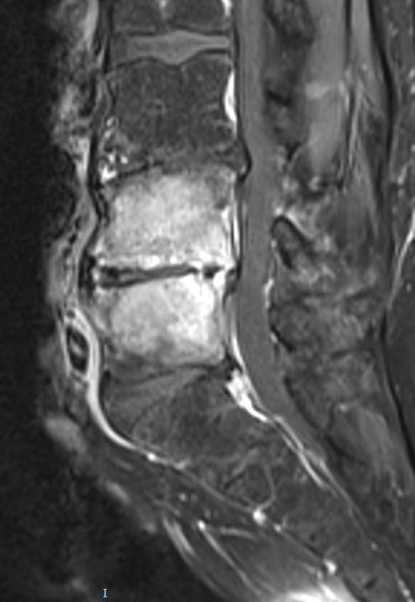
15/11/2016
CRP: 9,3 mg/l
T1 Gado

Slide 26
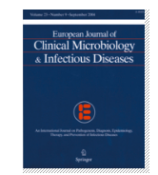
Que faire en cas d’absence d’identification microbiologique ?

Slide 27
Et si la 1ère ponction est négative?
=> seconde biopsie à programmer…

Slide 28
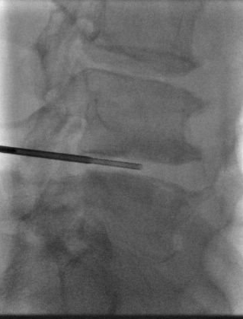
16/11/2016
Bactério: 4 prélèvements
Mycobactéries: 2 prlvts
Anatomopathologie: 3 prlvts

Slide 29
Microbiologie
J5: cultures négatives
Mycobactéries: absence de BAAR

Slide 30
Anatomopathologie
Conclusion :
Quatre prélèvements sont communiqués dans quatre pots : l’un ne porte pas d’indication (on le numérote 1), les autres sont intitulés : « plateau inférieur L4 » (n°2), « plateau supérieur L5 » (n°3) et « plateau supérieur L5 » (n°4). Inclusion en totalité et examen sur de nombreux plans de coupe.
La biopsie n° 1 montre des aspects inflammatoires non spécifiques très évocateurs d’une infection ; n° 4 : moelle fibro-oedémateuse et os remanié sans inflammation ; n° 2 et 3 : prélèvements peu informatifs.

Slide 31
Que Faîtes-vous ?

Slide 32
Que Faîtes-vous
-Retour à domicile du patient sans traitement à J5
-Culture à J5 négative
-PCR UNISEQ
RECHERCHE D'ADN BACTERIEN PAR AMPLIFICATION GENIQUE
Gène cible : rDNA 16S
Résultat :Négatif (ADN bactérien non détecté)

Slide 33
LPO
LIQUIDE / PONCTION
Localisation: VERTEBRAL
CYTOLOGIE Leucocytes Rares
EXAMEN DIRECT Négatif
CULTURE
Culture de
Propionibacterium acnes
Antibiogramme ci-joint
BETALACTAMINES
Amoxicilline Sensible
Amoxicilline + Ac.Clavulanique Sensible
Pipéracilline + Tazobactam Sensible
Imipeneme Sensible
MACROLIDES ET APPARENTES
Clindamycine 2 Sensible
GLYCOPEPTIDES
Vancomycine Sensible
QUINOLONES
Moxifloxacine Sensible
AUTRES
Chloramphénicol Sensible
Metronidazole Résistant
Ofloxacine CMI 1
Interprétation Sensible
Rifampicine CMI 0.003
Interprétation Sensible
A J6,J7 et J8
4/4 prélèvements positifs

